Slide 1
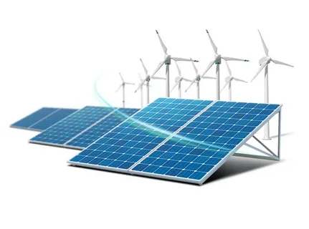
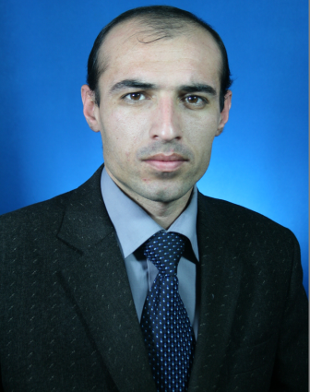
КАФЕДРАИ
“НЕРУГОҲҲОИ ЭЛЕКТРИКӢ”
ФАННИ МАНБАЪҲОИ БАРҚАРОРШАВАНДАИ ЭНЕРГИЯ ЛЕКСИЯИ №19
насосҳои ҳароратӣ
н.и.т., муаллими калон
РАҲИМОВ ФИРДАВС МИРЗОУМАРОВИЧ
tel: 938321551. e-mail:rm-firdavs@mail.ru

Slide 2
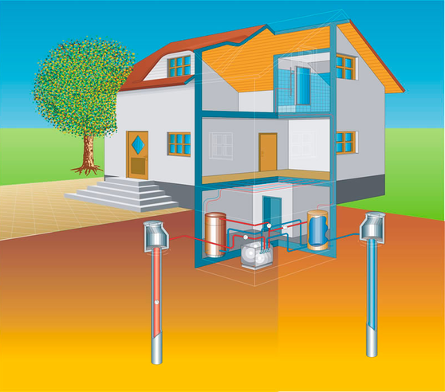
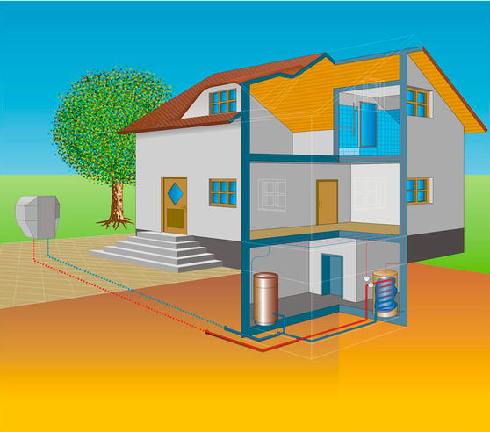
КАФЕДРАИ “НЕРУГОҲҲОИ ЭЛЕКТРИКӢ”
ЛЕКСИЯи 19
НАСОСҲОИ ҲАРОРАТӢ
Насосҳои ҳароратии обӣ
Насосҳои ҳароратии ҳавои
н.и.т. муаллими калон Раҳимов Ф.М.
E-mail: rm-firdavs@mail.ru
2

Slide 3
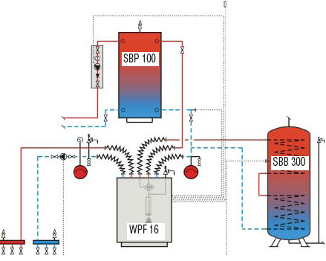
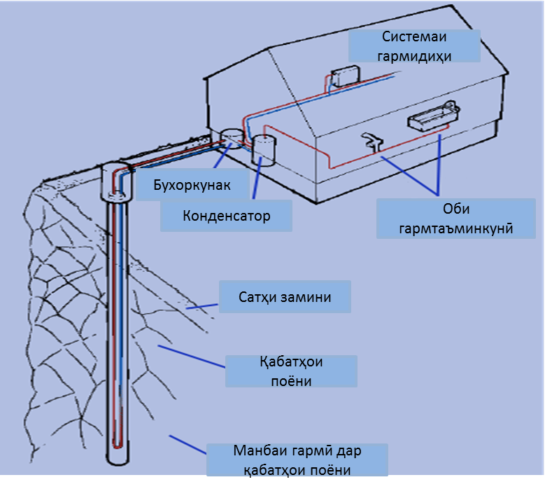
КАФЕДРАИ “НЕРУГОҲҲОИ ЭЛЕКТРИКӢ”
ЛЕКСИЯи 19.
НАСОСҲОИ ҲАРОРАТӢ
Нақшаи намунавии дастгоҳ бо насоси ҳарорати ва зарфи захиравию обгармкунак
н.и.т. муаллими калон Раҳимов Ф.М.
E-mail: rm-firdavs@mail.ru
3

Slide 4
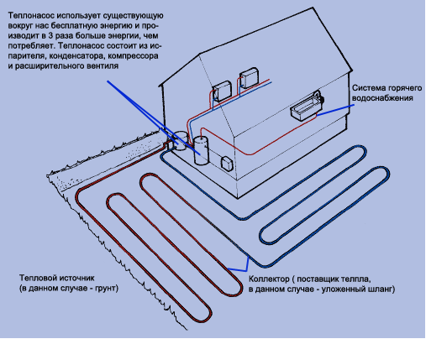
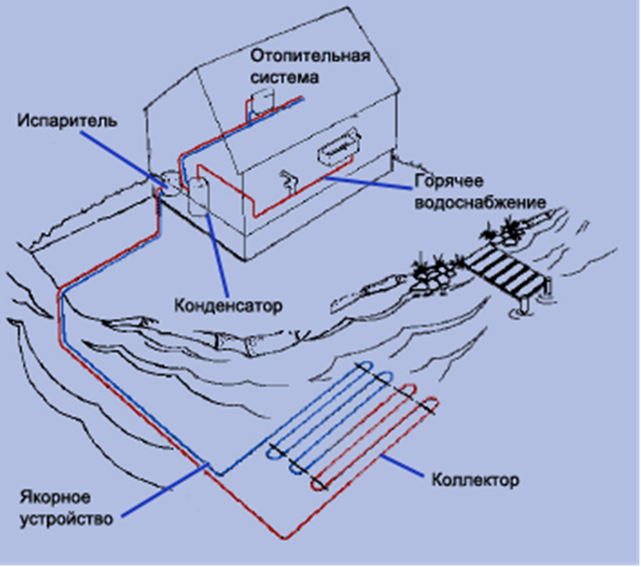
КАФЕДРАИ “НЕРУГОҲҲОИ ЭЛЕКТРИКӢ”
ЛЕКСИЯи 19.
НАСОСҲОИ ҲАРОРАТӢ
Насоси ҳарорати бо зарфи захиракунии энергияи гармӣ
Системаи гармитаъминкунӣ
Бухоркунак
Системаи гарми -таъминкунӣ
Оби гармтаъминкунӣ
Конденсатор
Манбаи гармӣ
Коллектор (дар ин вариант лӯлаҳои пластики истифода шудааст)
Коллектор
Лангар (олоти нигодоранда)
н.и.т. муаллими калон Раҳимов Ф.М.
E-mail: rm-firdavs@mail.ru
4

Slide 5
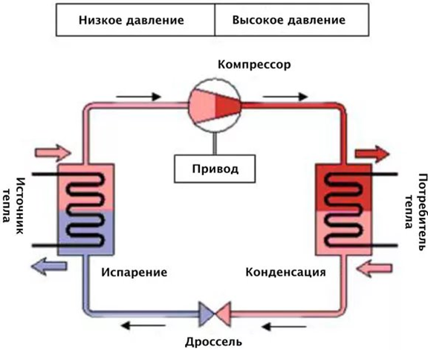
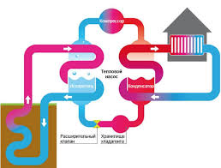
КАФЕДРАИ “НЕРУГОҲҲОИ ЭЛЕКТРИКӢ”
ЛЕКСИЯи 19.
НАСОСҲОИ ҲАРОРАТӢ
Фишори паст
Фишори баланд
ҳаракатовар
Насос
Манбаи гармӣ
Истеъмолкунандаи гармӣ
Бухоршавӣ
Конденсатсия
Дросел
н.и.т. муаллими калон Раҳимов Ф.М.
E-mail: rm-firdavs@mail.ru
5

Slide 6
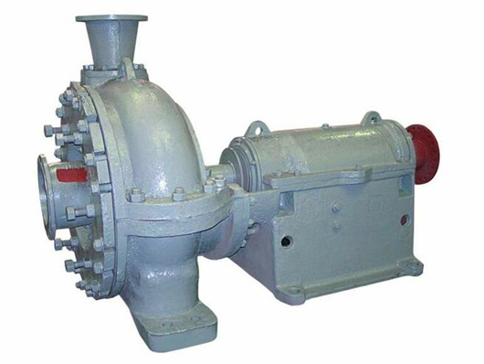
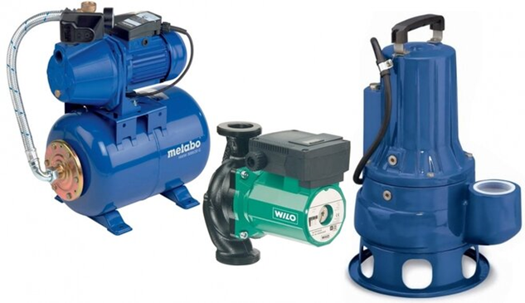
КАФЕДРАИ “НЕРУГОҲҲОИ ЭЛЕКТРИКӢ”
ЛЕКСИЯи 19.
НАСОСҲОИ ҲАРОРАТӢ
Помпаҳои “замини” (грунтовые)
Насосҳо барои хунуккуни (гармкунӣ)
н.и.т. муаллими калон Раҳимов Ф.М.
E-mail: rm-firdavs@mail.ru
6

Slide 7
КАФЕДРАИ
“НЕРУГОҲҲОИ ЭЛЕКТРИКӢ”
Ташаккур ба диққататон!
н.и.т., муаллими калони кафедраи “Неругоҳҳои электрикӣ”
РАҲИМОВ ФИРДАВС МИРЗОУМАРОВИЧ
tel: 938321551. e-mail: rm-firdavs@mail.ru

